Slide 1
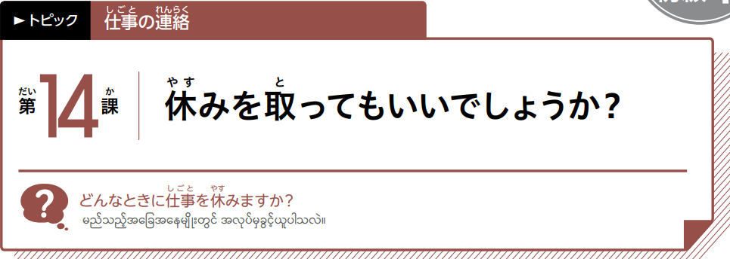
1L14-1
Notes:
〈ご案内〉
＊本PPTは、日本語教材『いろどり 生活の日本語』（国際交流基金）を、国際交流基金ヤンゴン日本文化センターが
ミャンマー語に翻訳作成した『いろどり 生活の日本語』ミャンマー語版を基に作成しました。
＊本PPTは、営利/非営利に関わらず、授業などで使えます。また、改変等も自由です。
＊本PPTの頒布は、無償・有償を問わず、禁止します。他者へ案内する際は、JFYGのリンクをご利用下い。
＊シャドーイングは、全スクリプトありと、スクリプトなしの2枚のみがあります。
必要に応じて、スクリプト一部分ありなども作成し、お使いください。
＊『いろどり』以外のイラストや写真等を利用した場合、ノート欄に利用サイト等を記載しています。
イラストの著作権は、それぞれの著作者に帰属しています。
①教材『いろどり』 https://sites.google.com/view/irodori-th
②いらすとや https://www.irasutoya.com/
③イラストAC https://www.ac-illust.com/
【『いろどり』（ミャンマー語版）PPT制作：国際交流基金ヤンゴン日本文化センターhttps://yg.jpf.go.jp/irodori/】

Slide 2

1L14-1

Slide 3
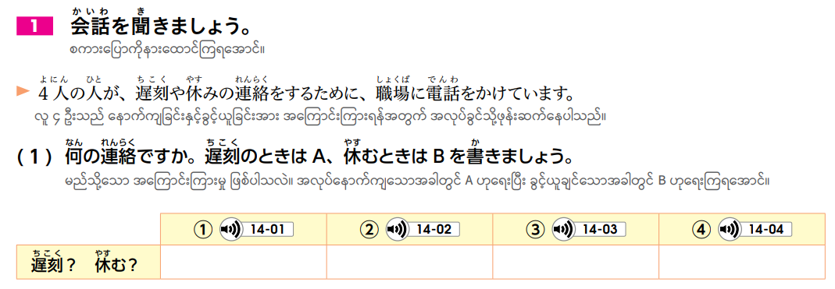
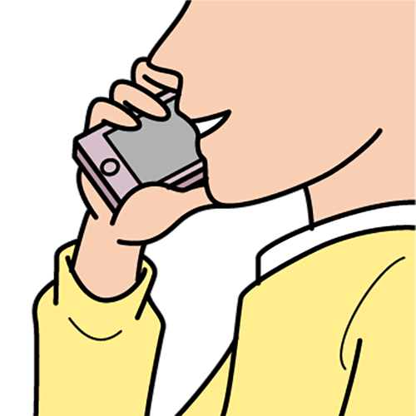

1L14-1

Slide 4
1L14-1
A
A
A
B

Slide 5
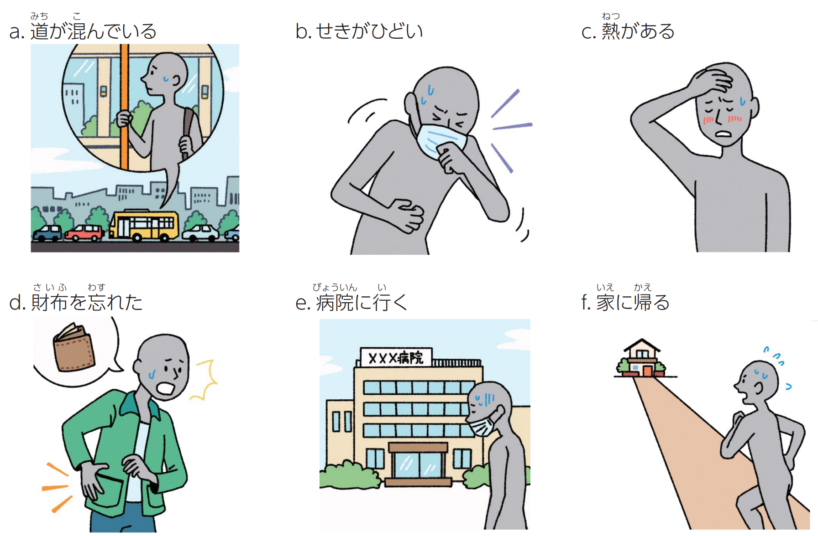
1L14-2

Slide 6
1L14-2
d
f
a
b
e
c

Slide 7
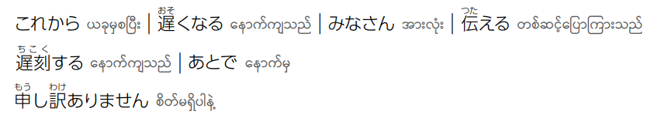
1L14-2

Slide 8

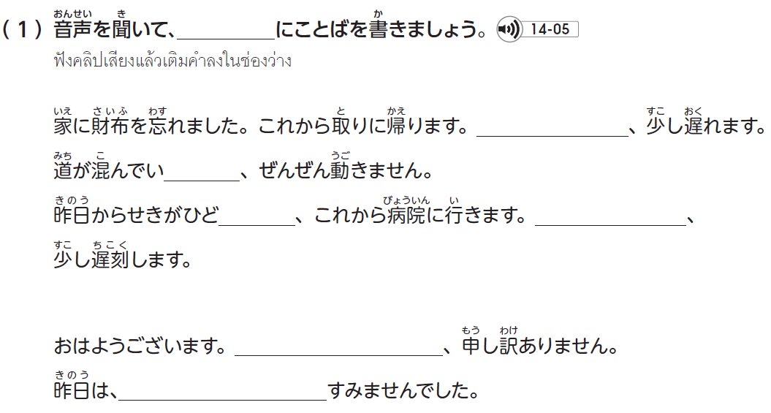

1L14-3

Slide 9
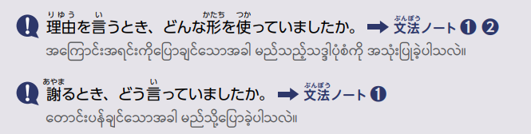
1L14-3
それで
て
くて
それで
おそくなって
やすんで

Slide 10

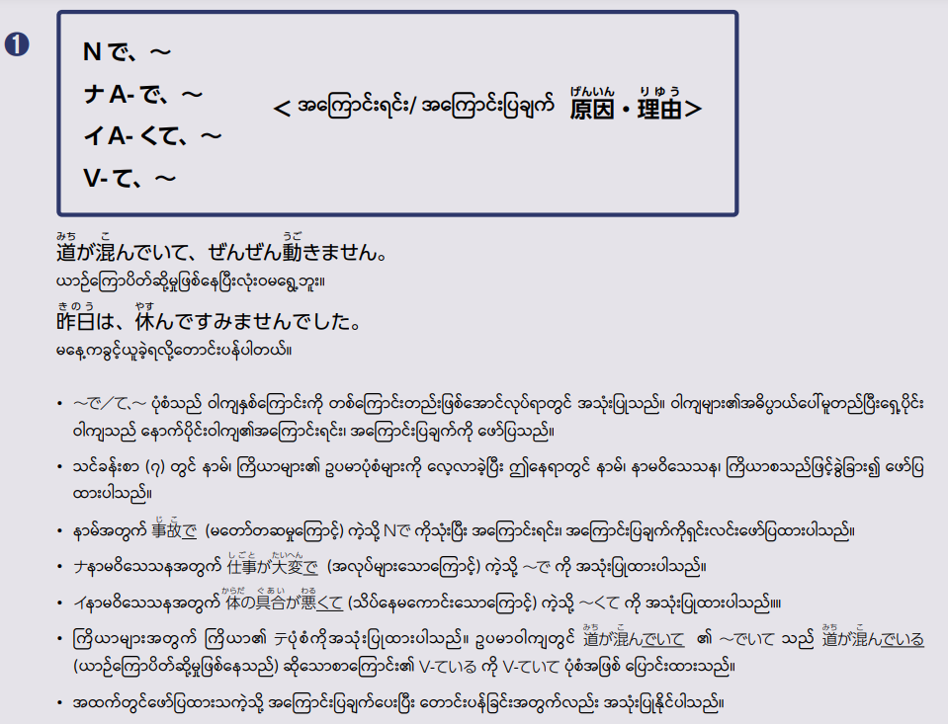
1L14-18

Slide 11

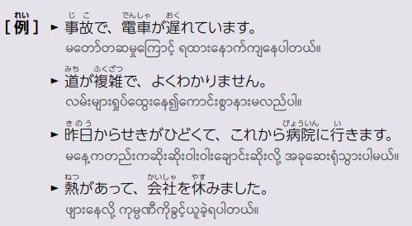
1L14-18

Slide 12
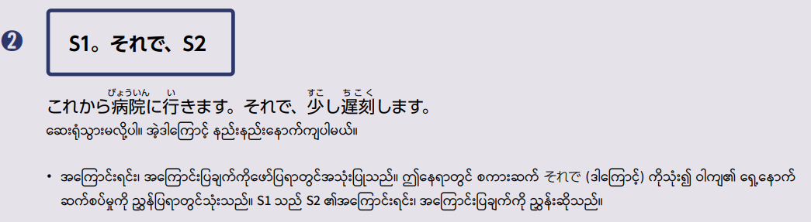
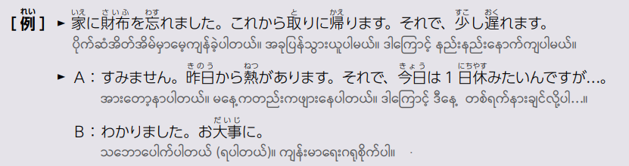
1L14-19

Slide 13
1L14-3

Slide 14
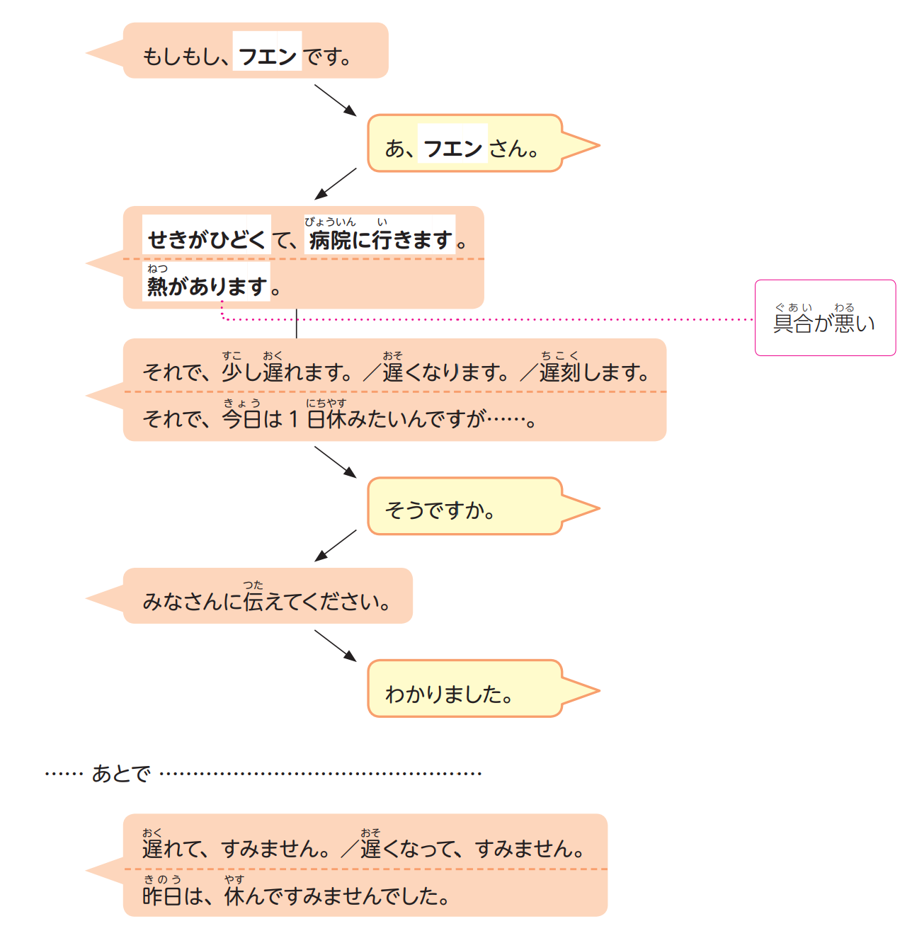


1L14-4

Slide 15

1L14-4

Slide 16
1L14-4

Slide 17

1L14-4

Slide 18
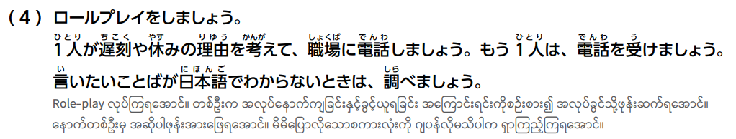
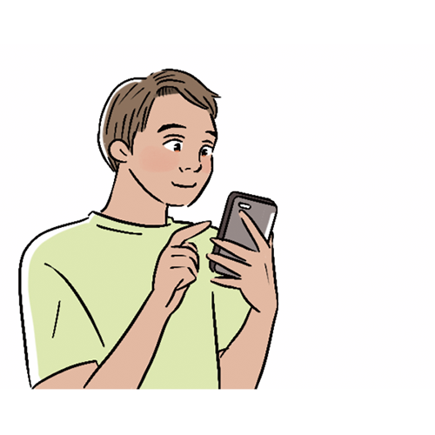
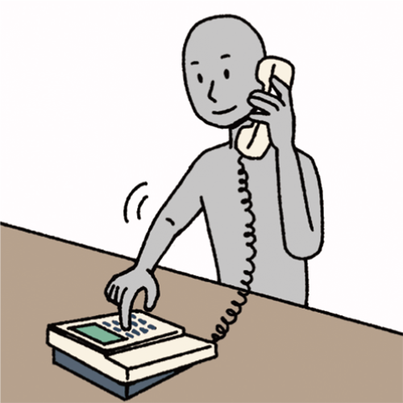
1L14-4
Notes:
いらすとや

Slide 19
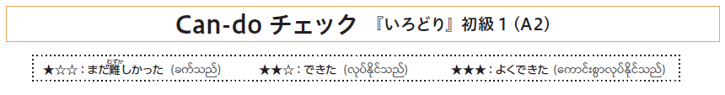
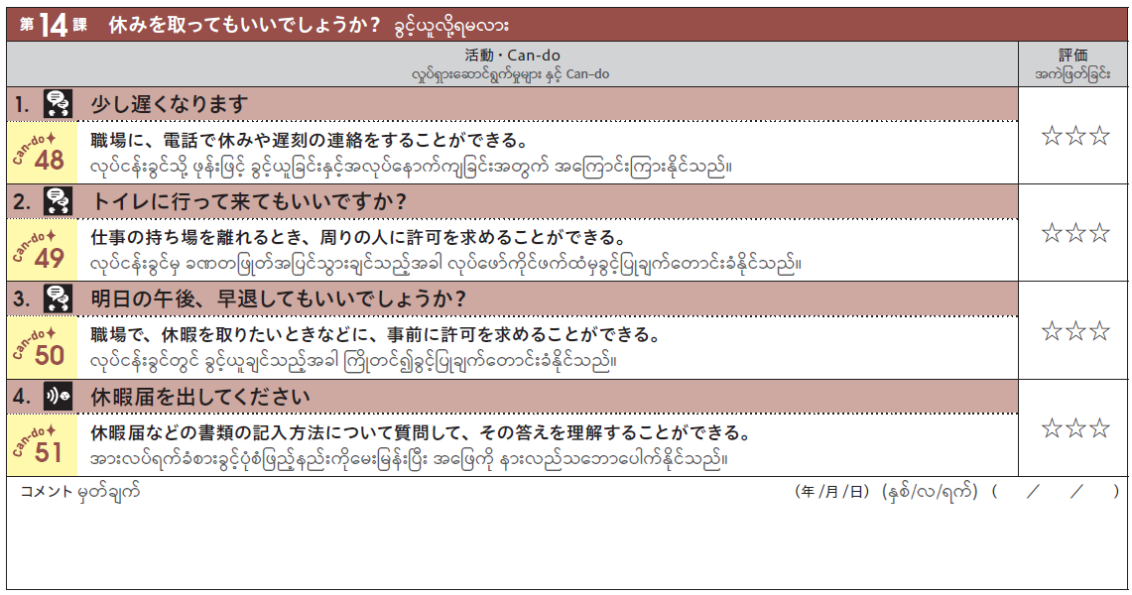

Slide 20
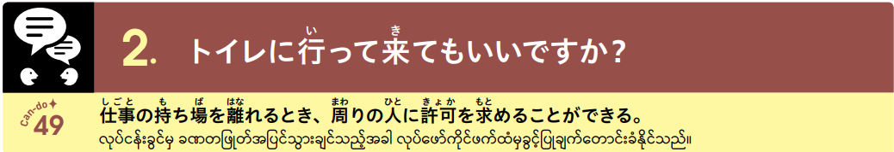
1L14-5

Slide 21



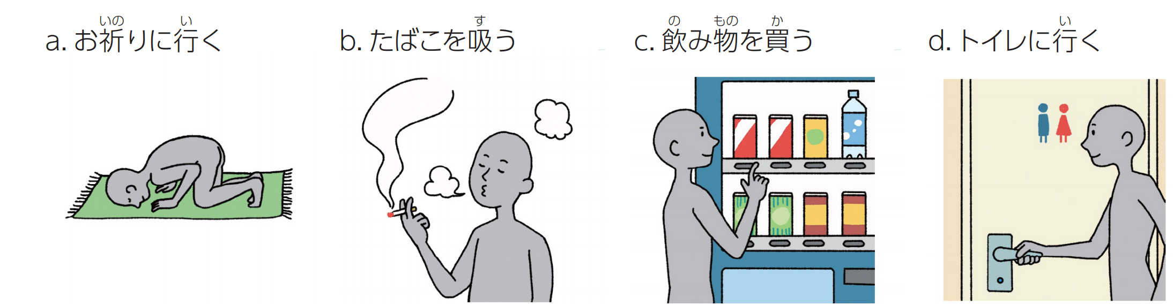
1L14-5

Slide 22
1L14-5
d
c
b
a

Slide 23
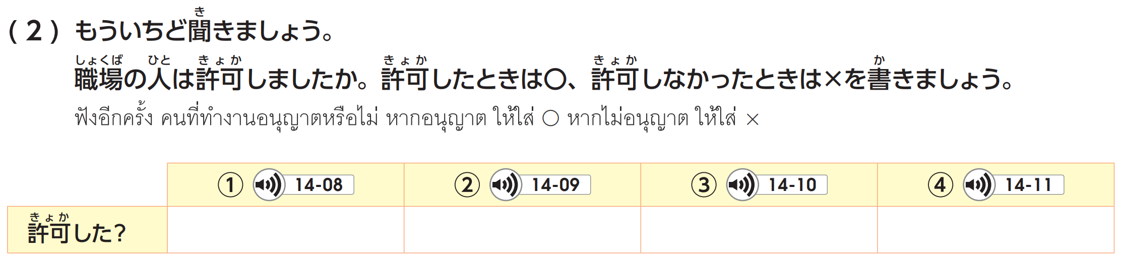
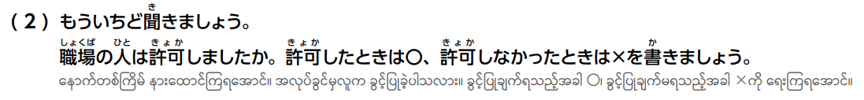
1L14-5

Slide 24
1L14-5
〇
×
〇
〇

Slide 25


1L14-5

Slide 26

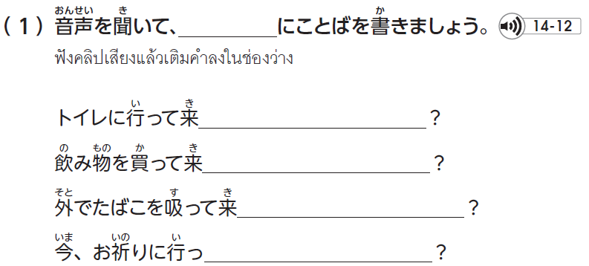

1L14-6

Slide 27

1L14-6
てもいいですか
てもいいですか
てもいいですか
てもいいですか

Slide 28
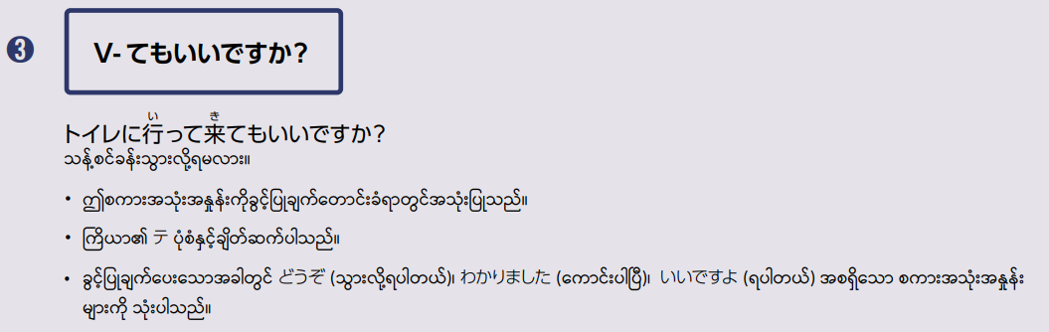
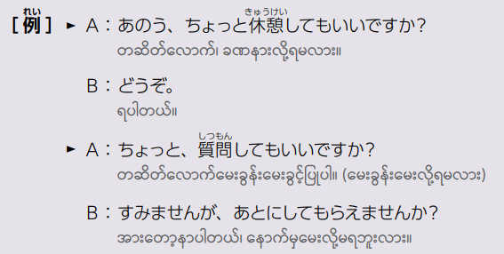
1L14-19

Slide 29
1L14-6

Slide 30


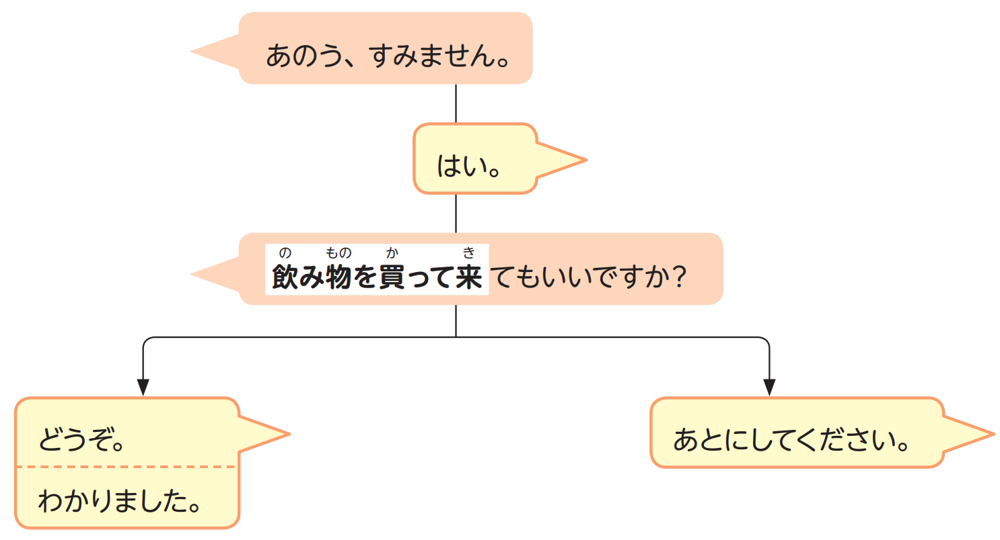
1L14-7

Slide 31

1L14-7

Slide 32
1L14-7

Slide 33
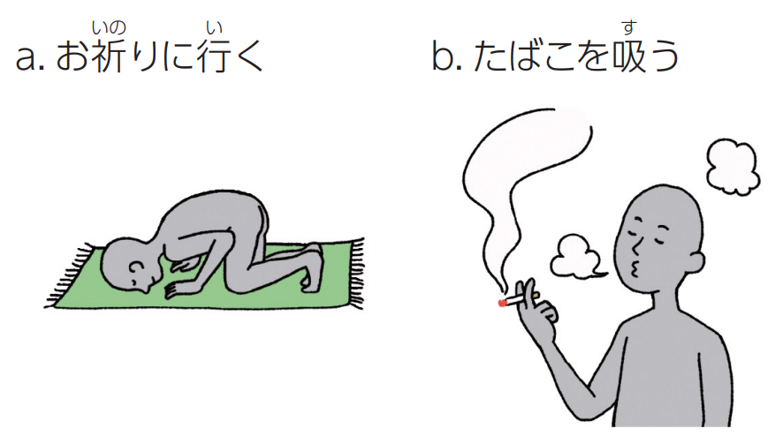

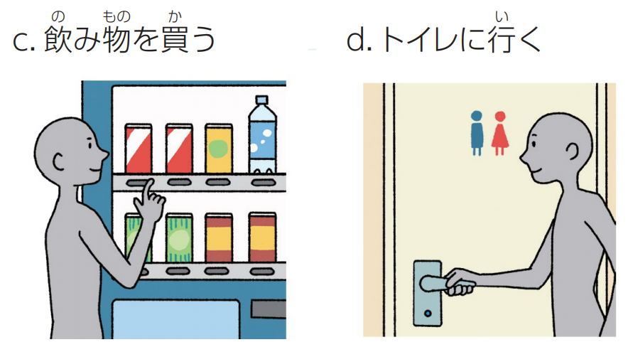
1L14-7

Slide 34
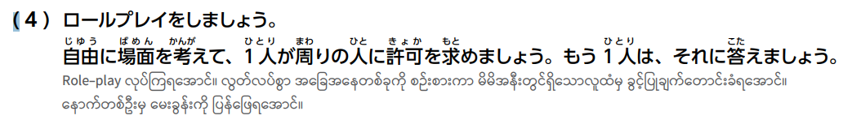
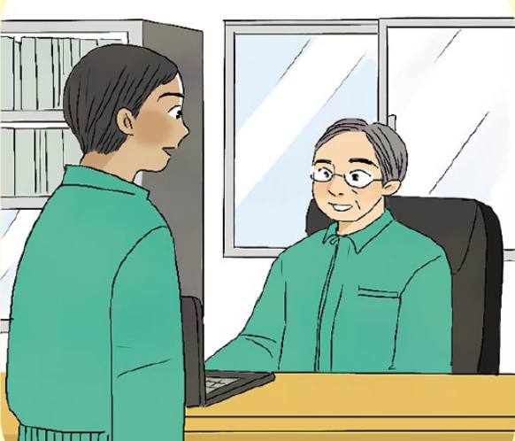
1L14-7

Slide 36

1L14-8

Slide 37


1L14-8

Slide 38

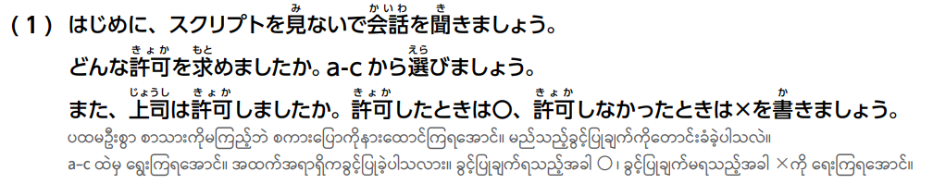
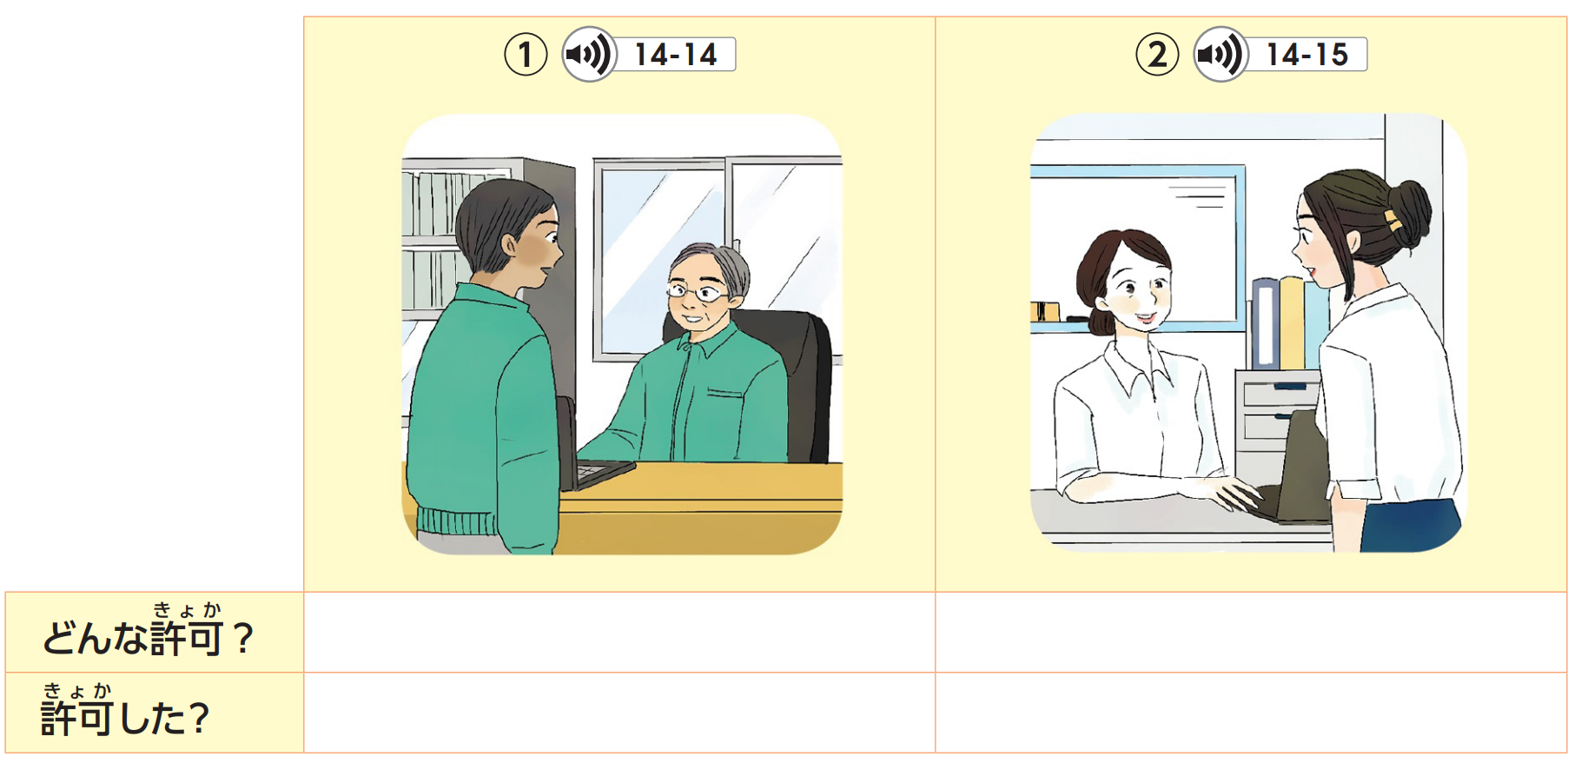
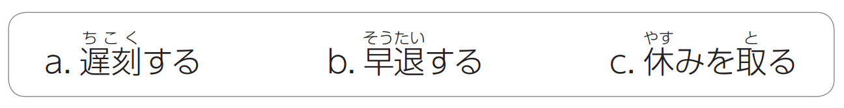
1L14-8

Slide 39
1L14-8
b
c
〇
〇

Slide 40
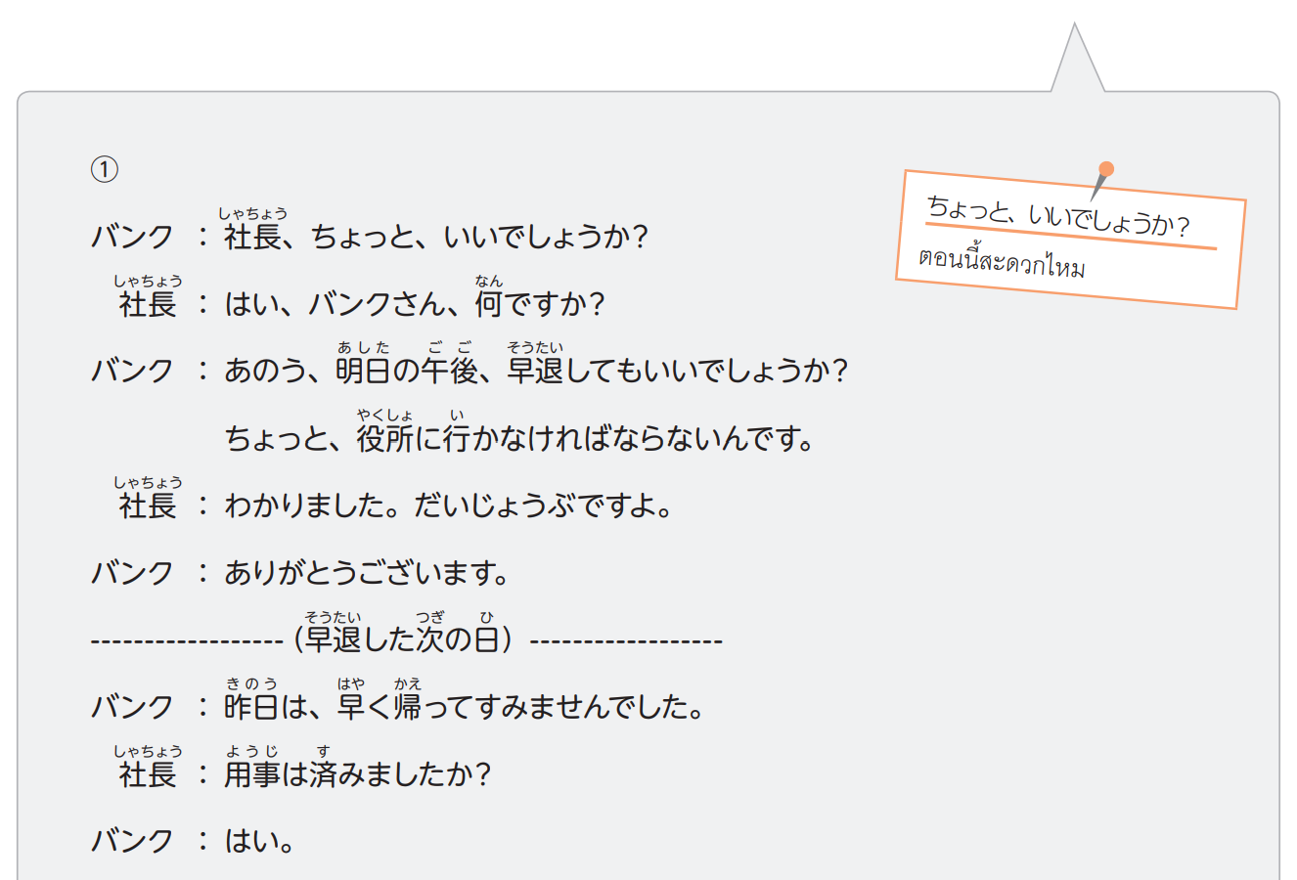
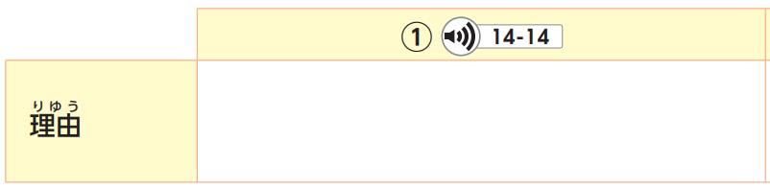
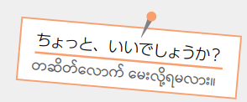
1L14-8

Slide 41
1L14-8
やくしょに いきます

Slide 42
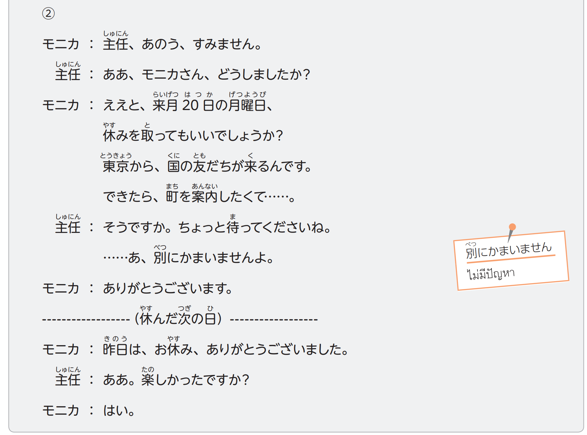


1L14-8

Slide 43
1L14-8
ともだちが きます

Slide 44
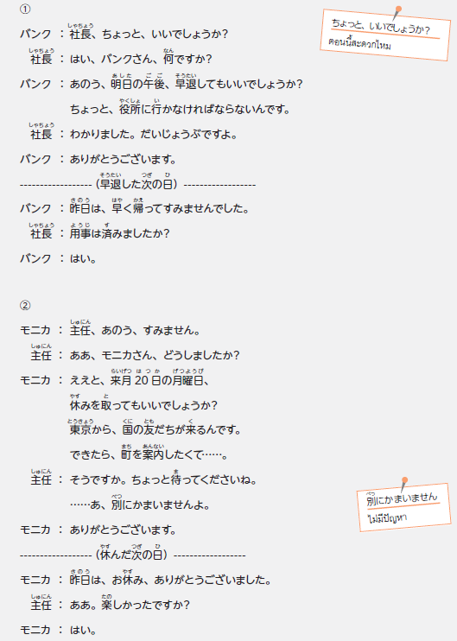
1L14-9

Slide 45
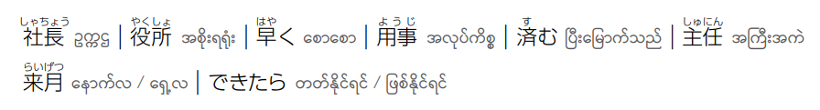
1L14-9

Slide 46

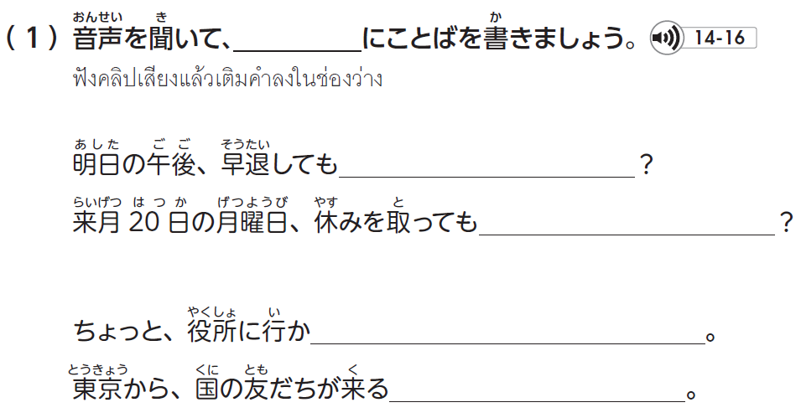
1L14-10

Slide 47
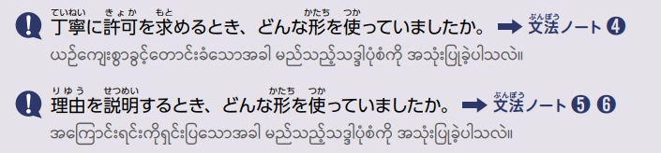
1L14-10
いいでしょうか
いいでしょうか
なければならないんです
んです

Slide 48
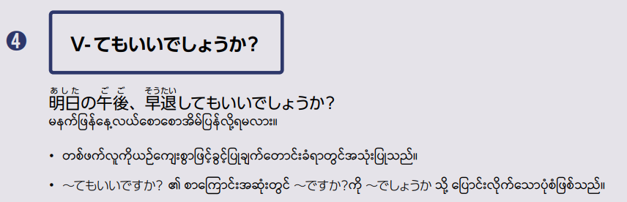
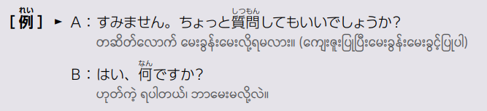
1L14-20

Slide 49
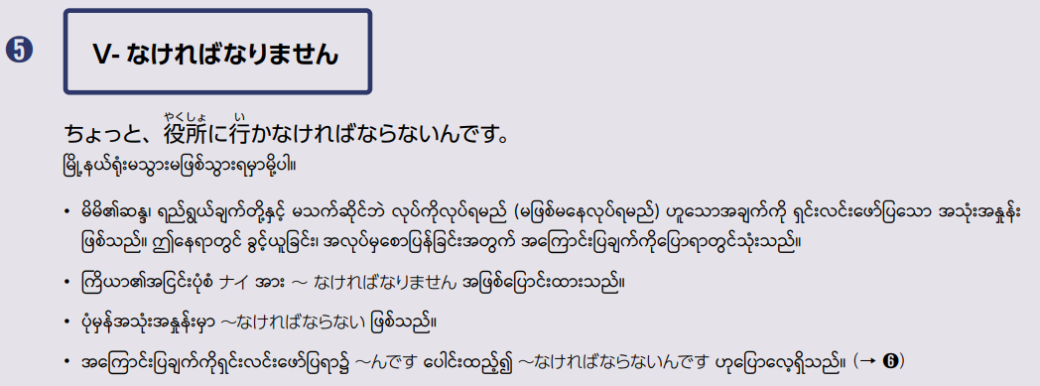
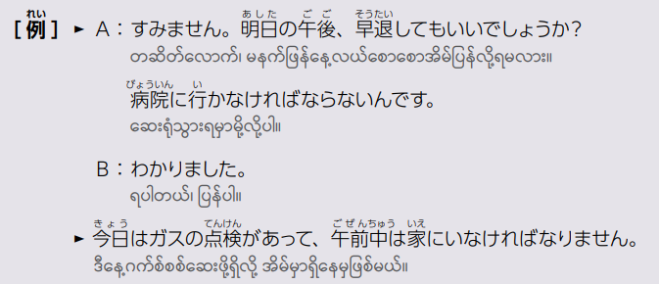
1L14-20

Slide 50
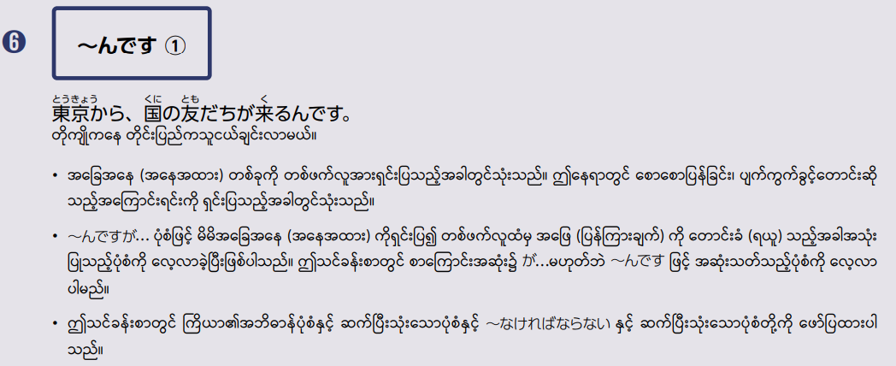
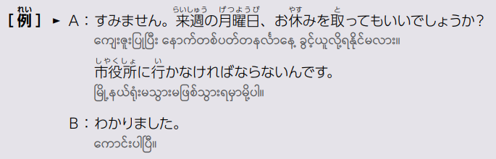
1L14-21

Slide 51
1L14-10

Slide 52
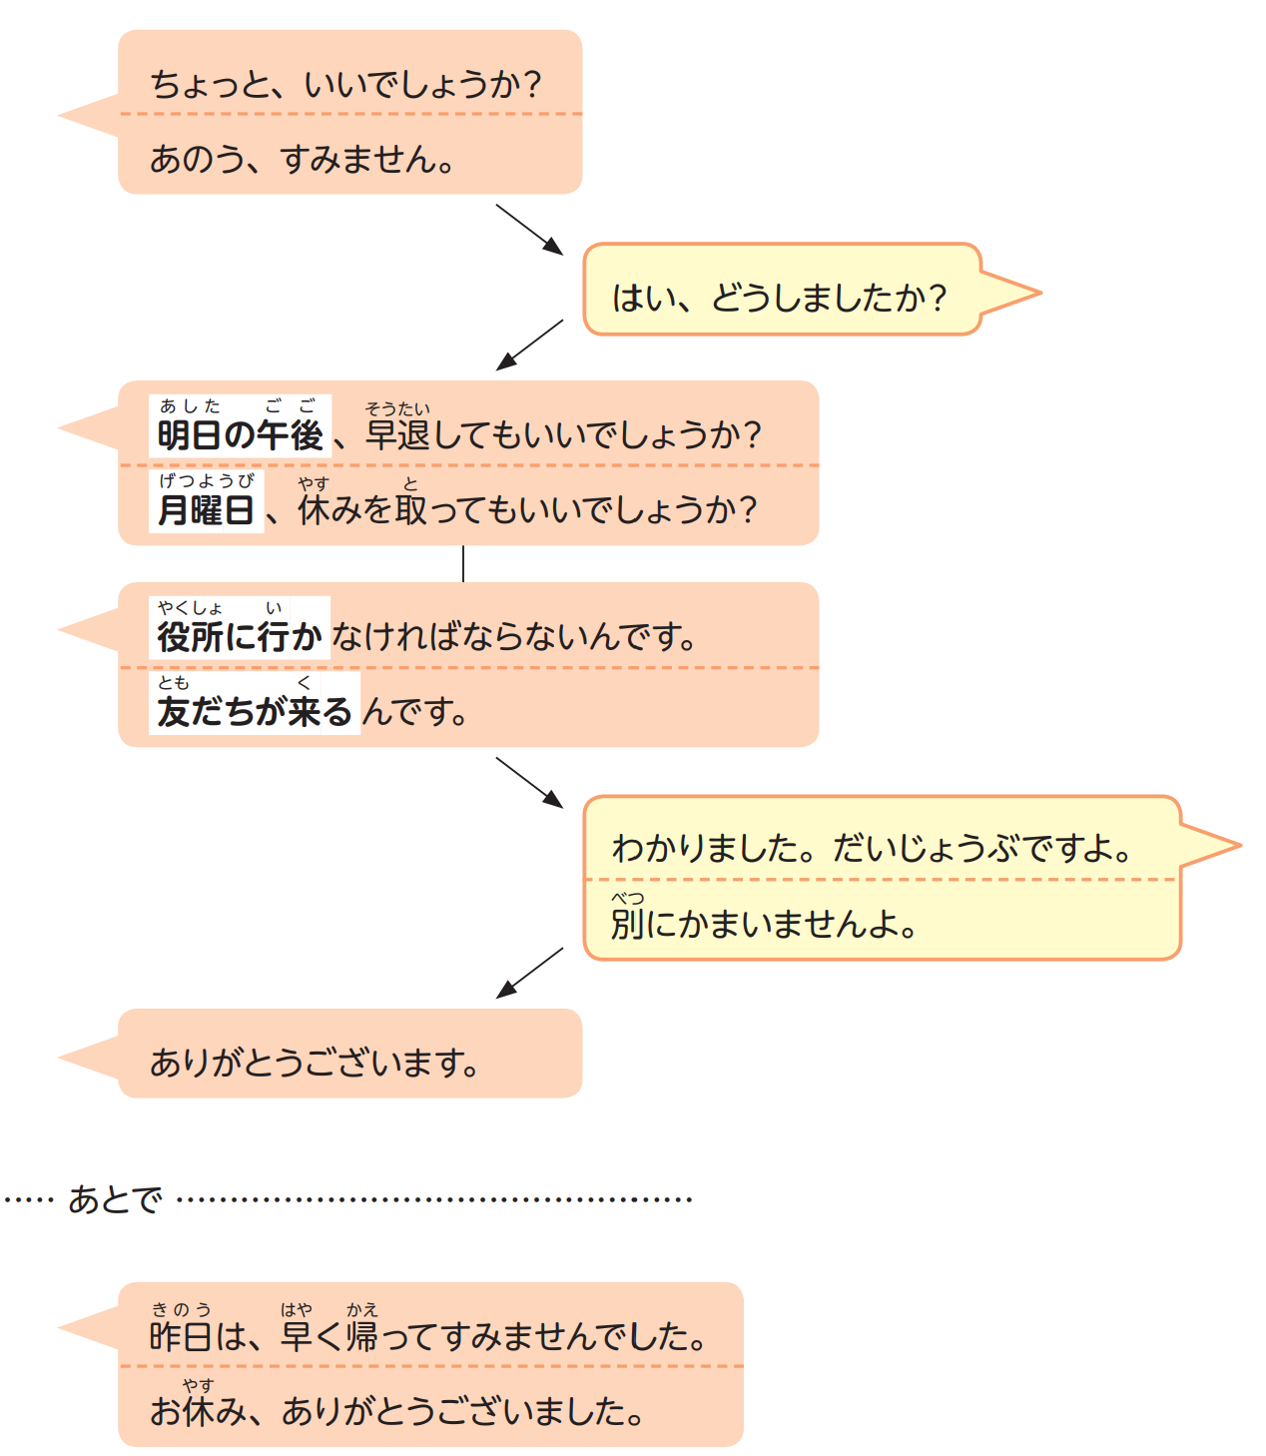


1L14-11

Slide 53

1L14-11

Slide 54
1L14-11

Slide 55
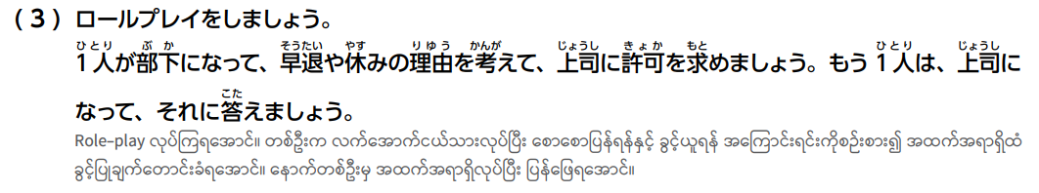
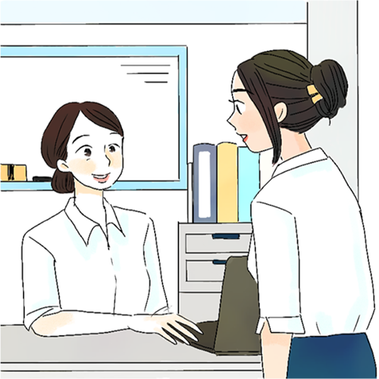
1L14-11
Notes:
いらすとや

Slide 57
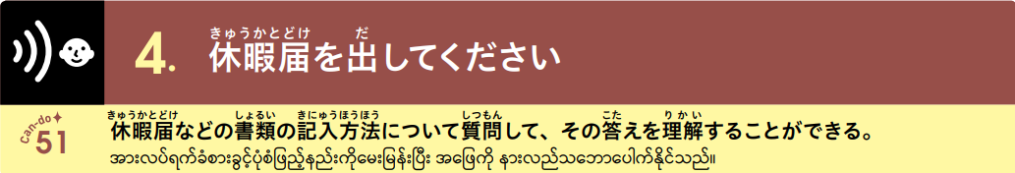
1L14-12

Slide 58




1L14-12

Slide 59
1L14-12

Slide 60
1L14-13
しょぞく なまえ
所属チームの名前
なまえ
名前
はんこ
なんにちかん やす
いつからいつまで、何日間休みたいか
しよう か
「私用」と書く
やす ちゅう れんらくさき
休み中の連絡先
なに か
何も書かない

Slide 61


1L14-13

Slide 62


1L14-13

Slide 64



1L14-17

Slide 65


1L14-17

Slide 66

1L14-17

Slide 67


1L14-22

Slide 68

1L14-22

